Slide 1
Política Monetaria y Aplicaciones
Alan Ledesma
Curso de Extensión de Economía Avanzada - 2025
Banco Central de Reserva del Perú
Gerencia Central de Estudios Económicos
Gerencia de Política Monetaria
Subgerencia de diseño de política monetaria
Departamento de Modelos Macroeconómicos
Marzo de 2025
Las opiniones expresadas en estas diapositivas y durante la presentación son de exclusiva responsabilidad del autor y no reflejan necesariamente los puntos de vista del Banco Central de Reserva del Perú.

Slide 2
Contenido
MPT = Modelo Nuevo Keynesiano: principales intuiciones
Economía cerrada: ¿IS-LM?
Dinámico Vs. Estático
Prospectivo Vs. Retrospectivo
¿Regla de Taylor?
Credibilidad del BC
Caminando hacia un semiestructural
Economía abierta: ¿Mundell-Fleming?
Traspaso del TC
Consecuencias de la intervención cambiaria

Slide 3
Contenido
MPT = Modelo Nuevo Keynesiano: principales intuiciones
Economía cerrada: ¿IS-LM?
Dinámico Vs. Estático
Prospectivo Vs. Retrospectivo
¿Regla de Taylor?
Credibilidad del BC
Caminando hacia un semiestructural
Economía abierta: ¿Mundell-Fleming?
Traspaso del TC
Consecuencias de la intervención cambiaria

Slide 4
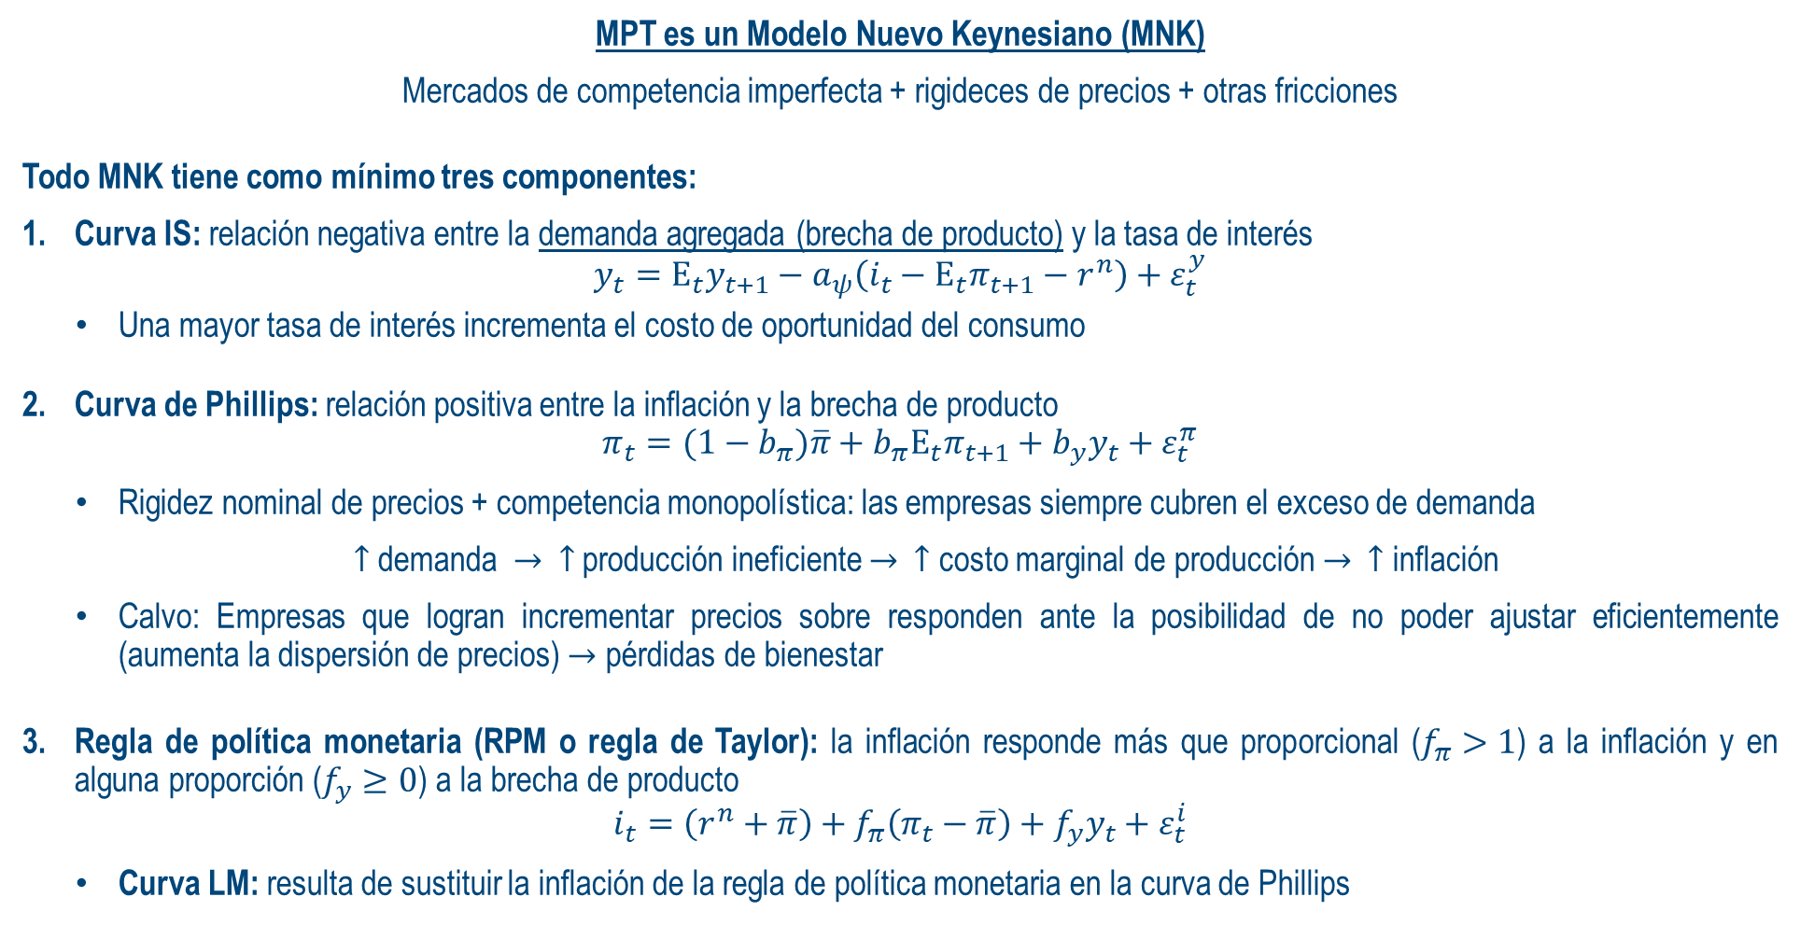
Fundamentos: Economía cerrada ¿IS-LM?
MPT es un Modelo Nuevo Keynesiano (MNK)
Mercados de competencia imperfecta + rigideces de precios + otras fricciones
Todo MNK tiene como mínimo tres componentes:
Curva IS: relación negativa entre la demanda agregada (brecha de producto) y la tasa de interés
$$y_{t}=E_{t}y_{t+1}−a_{ψ}\left(i_{t}−E_{t}π_{t+1}−r^{n}\right)+ε_{t}^{y}$$
Una mayor tasa de interés incrementa el costo de oportunidad del consumo
Curva de Phillips: relación positiva entre la inflación y la brecha de producto
$$π_{t}=(1−b_{π})\overline{π}+b_{π}E_{t}π_{t+1}+b_{y}y_{t}+ε_{t}^{π}$$
Rigidez nominal de precios + competencia monopolística: las empresas siempre cubren el exceso de demanda
$↑$ demanda $→ ↑$producción ineficiente $→ ↑$ costo marginal de producción $→ ↑$ inflación
Calvo: Empresas que logran incrementar precios sobre responden ante la posibilidad de no poder ajustar eficientemente (aumenta la dispersión de precios) $→$ pérdidas de bienestar
Regla de política monetaria (RPM o regla de Taylor): la inflación responde más que proporcional ($f_{π}>1$) a la inflación y en alguna proporción ($f_{y}≥0$) a la brecha de producto
$$i_{t}=\left(r^{n}+\overline{π}\right)+f_{π}\left(π_{t}−\overline{π}\right)+f_{y}y_{t}+ε_{t}^{i}$$
Curva LM: resulta de sustituir la inflación de la regla de política monetaria en la curva de Phillips
2. Fundamentos

Slide 5
Contenido
MPT = Modelo Nuevo Keynesiano: principales intuiciones
Economía cerrada: ¿IS-LM?
Dinámico Vs. Estático
Prospectivo Vs. Retrospectivo
¿Regla de Taylor?
Credibilidad del BC
Caminando hacia un semiestructural
Economía abierta: ¿Mundell-Fleming?
Traspaso del TC
Consecuencias de la intervención cambiaria

Slide 6

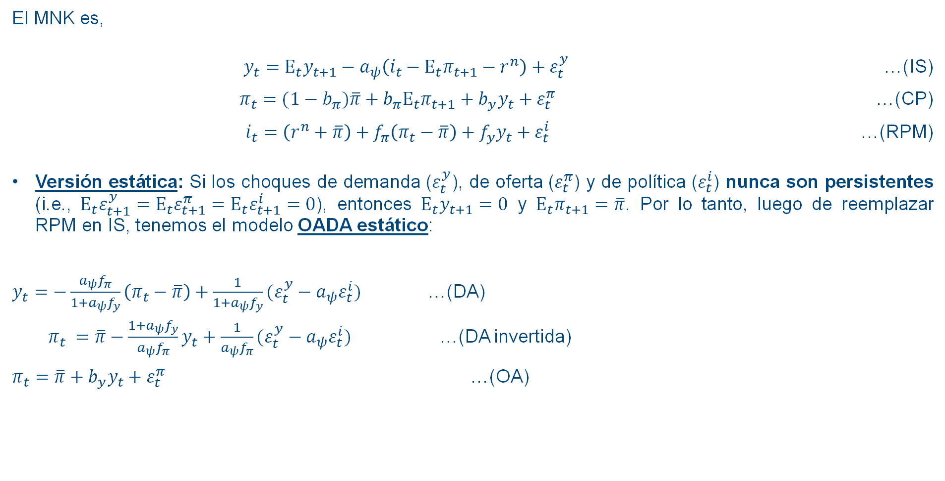
Fundamentos: Dinámico Vs. Estático
El MNK es,
$y_{t}=E_{t}y_{t+1}−a_{ψ}\left(i_{t}−E_{t}π_{t+1}−r^{n}\right)+ε_{t}^{y}$ …(IS)
$π_{t}=(1−b_{π})\overline{π}+b_{π}E_{t}π_{t+1}+b_{y}y_{t}+ε_{t}^{π}$ …(CP)
$i_{t}=\left(r^{n}+\overline{π}\right)+f_{π}\left(π_{t}−\overline{π}\right)+f_{y}y_{t}+ε_{t}^{i}$ …(RPM)
Versión estática: Si los choques de demanda ($ε_{t}^{y}$), de oferta ($ε_{t}^{π}$) y de política ($ε_{t}^{i}$) nunca son persistentes (i.e., $E_{t}ε_{t+1}^{y}=E_{t}ε_{t+1}^{π}=E_{t}ε_{t+1}^{i}=0$), entonces $E_{t}y_{t+1}=0$ y $E_{t}π_{t+1}=\overline{π}$. Por lo tanto, luego de reemplazar RPM en IS, tenemos el modelo OADA estático:
$y_{t}=−\frac{a_{ψ}f_{π}}{1+a_{ψ}f_{y}}\left(π_{t}−\overline{π}\right)+\frac{1}{1+a_{ψ}f_{y}}(ε_{t}^{y}−a_{ψ}ε_{t}^{i})$ …(DA)
$π_{t} =\overline{π}−\frac{1+a_{ψ}f_{y}}{a_{ψ}f_{π}}y_{t}+\frac{1}{a_{ψ}f_{π}}(ε_{t}^{y}−a_{ψ}ε_{t}^{i})$ …(DA invertida)
$π_{t}=\overline{π}+b_{y}y_{t}+ε_{t}^{π}$ …(OA)
OA
=
DA (f_{π} = 5)
DA (f_{π} = 1.2)
y=0
2. Fundamentos

Slide 7
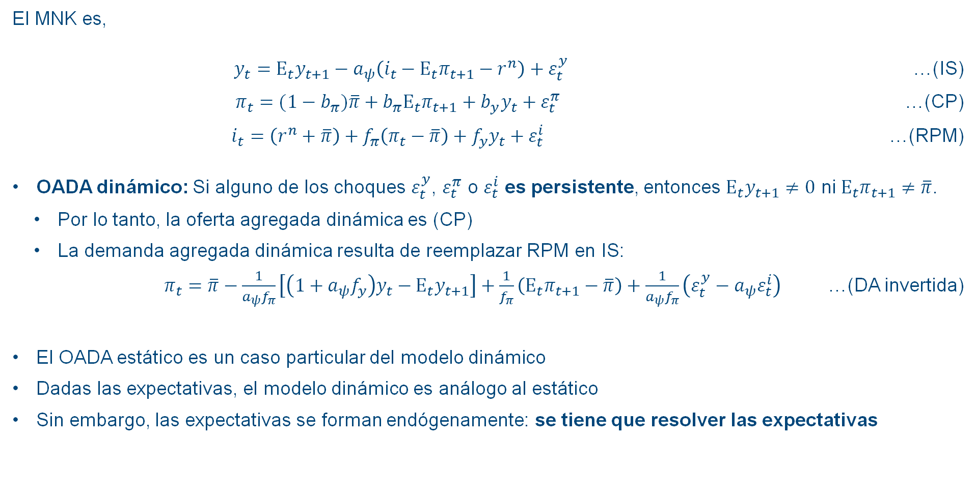
Fundamentos: Dinámico Vs. Estático
El MNK es,
$y_{t}=E_{t}y_{t+1}−a_{ψ}\left(i_{t}−E_{t}π_{t+1}−r^{n}\right)+ε_{t}^{y}$ …(IS)
$π_{t}=(1−b_{π})\overline{π}+b_{π}E_{t}π_{t+1}+b_{y}y_{t}+ε_{t}^{π}$ …(CP)
$i_{t}=\left(r^{n}+\overline{π}\right)+f_{π}\left(π_{t}−\overline{π}\right)+f_{y}y_{t}+ε_{t}^{i}$ …(RPM)
OADA dinámico: Si alguno de los choques $ε_{t}^{y}$, $ε_{t}^{π}$ o $ε_{t}^{i}$ es persistente, entonces $E_{t}y_{t+1}≠0$ ni $E_{t}π_{t+1}≠\overline{π}$.
Por lo tanto, la oferta agregada dinámica es (CP)
La demanda agregada dinámica resulta de reemplazar RPM en IS:
$π_{t}=\overline{π}−\frac{1}{a_{ψ}f_{π}}\left[\left(1+a_{ψ}f_{y}\right)y_{t}−E_{t}y_{t+1}\right]+\frac{1}{f_{π}}\left(E_{t}π_{t+1}−\overline{π}\right)+\frac{1}{a_{ψ}f_{π}}\left(ε_{t}^{y}−a_{ψ}ε_{t}^{i}\right)$ …(DA invertida)
El OADA estático es un caso particular del modelo dinámico
Dadas las expectativas, el modelo dinámico es análogo al estático
Sin embargo, las expectativas se forman endógenamente: se tiene que resolver las expectativas
2. Fundamentos

Slide 8
Contenido
MPT = Modelo Nuevo Keynesiano: principales intuiciones
Economía cerrada: ¿IS-LM?
Dinámico Vs. Estático
Prospectivo Vs. Retrospectivo
¿Regla de Taylor?
Credibilidad del BC
Caminando hacia un semiestructural
Economía abierta: ¿Mundell-Fleming?
Traspaso del TC
Consecuencias de la intervención cambiaria

Slide 9
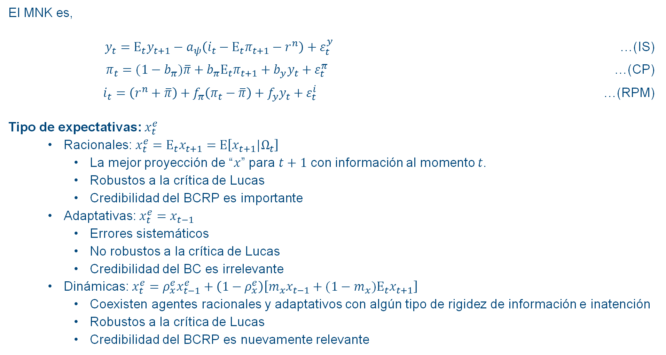
Fundamentos: Prospectivo Vs. Retrospectivo
El MNK es,
$y_{t}=E_{t}y_{t+1}−a_{ψ}\left(i_{t}−E_{t}π_{t+1}−r^{n}\right)+ε_{t}^{y}$ …(IS)
$π_{t}=(1−b_{π})\overline{π}+b_{π}E_{t}π_{t+1}+b_{y}y_{t}+ε_{t}^{π}$ …(CP)
$i_{t}=\left(r^{n}+\overline{π}\right)+f_{π}\left(π_{t}−\overline{π}\right)+f_{y}y_{t}+ε_{t}^{i}$ …(RPM)
Tipo de expectativas: $x_{t}^{e}$
Racionales: $x_{t}^{e}=E_{t}x_{t+1}=E\left[x_{t+1}|Ω_{t}\right]$
La mejor proyección de “$x$” para $t+1$ con información al momento $t$.
Robustos a la crítica de Lucas
Credibilidad del BCRP es importante
Adaptativas: $x_{t}^{e}=x_{t−1}$
Errores sistemáticos
No robustos a la crítica de Lucas
Credibilidad del BC es irrelevante
Dinámicas: $x_{t}^{e}=ρ_{x}^{e}x_{t−1}^{e}+\left(1−ρ_{x}^{e}\right)\left[{m_{x}x}_{t−1}+(1−m_{x})E_{t}x_{t+1}\right]$
Coexisten agentes racionales y adaptativos con algún tipo de rigidez de información e inatención
Robustos a la crítica de Lucas
Credibilidad del BCRP es nuevamente relevante
2. Fundamentos

Slide 10
Contenido
MPT = Modelo Neokeynesiano: principales intuiciones
Economía cerrada: ¿IS-LM?
Dinámico Vs. Estático
Prospectivo Vs. Retrospectivo
¿Regla de Taylor?
Credibilidad del BC
Caminando hacia un semiestructural
Economía abierta: ¿Mundell-Fleming?
Traspaso del TC
Consecuencias de la intervención cambiaria

Slide 11
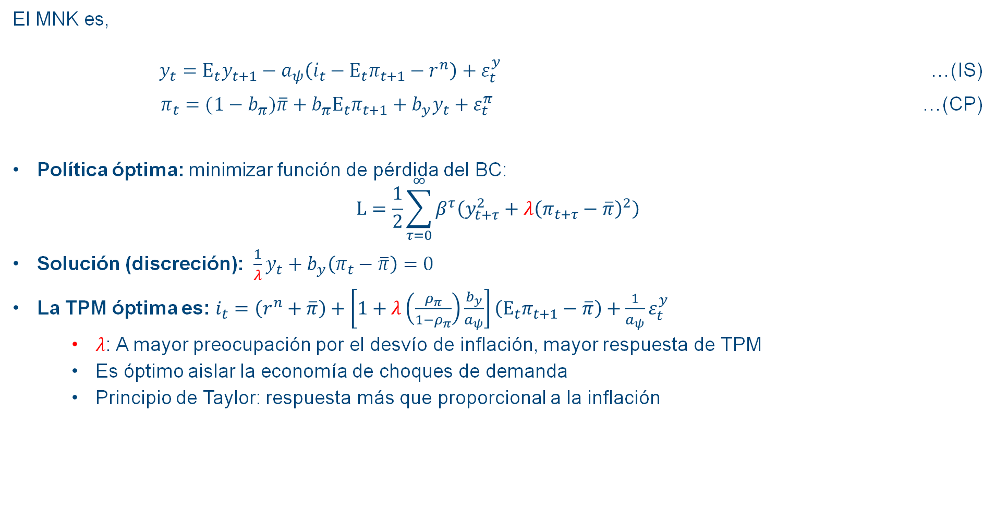
Fundamentos: ¿Regla de Taylor?
El MNK es,
$y_{t}=E_{t}y_{t+1}−a_{ψ}\left(i_{t}−E_{t}π_{t+1}−r^{n}\right)+ε_{t}^{y}$ …(IS)
$π_{t}=(1−b_{π})\overline{π}+b_{π}E_{t}π_{t+1}+b_{y}y_{t}+ε_{t}^{π}$ …(CP)
Política óptima: minimizar función de pérdida del BC:
$$L=\frac{1}{2}\sum_{τ=0}^{∞}{β^{τ}\left(y_{t+τ}^{2}+λ{\left(π_{t+τ}−\overline{π}\right)}^{2}\right)}$$
Solución (discreción): $\frac{1}{λ}y_{t}+b_{y}\left(π_{t}−\overline{π}\right)=0$
La TPM óptima es: $i_{t}=\left(r^{n}+\overline{π}\right)+\left[1+λ\left(\frac{ρ_{π}}{{1−ρ}_{π}}\right)\frac{b_{y}}{a_{ψ}}\right]\left(E_{t}π_{t+1}−\overline{π}\right)+\frac{1}{a_{ψ}}ε_{t}^{y}$
$λ$: A mayor preocupación por el desvío de inflación, mayor respuesta de TPM
Es óptimo aislar la economía de choques de demanda
Principio de Taylor: respuesta más que proporcional a la inflación
2. Fundamentos

Slide 12
Contenido
MPT = Modelo Nuevo Keynesiano: principales intuiciones
Economía cerrada: ¿IS-LM?
Dinámico Vs. Estático
Prospectivo Vs. Retrospectivo
¿Regla de Taylor?
Credibilidad del BC
Caminando hacia un semiestructural
Economía abierta: ¿Mundell-Fleming?
Traspaso del TC
Consecuencias de la intervención cambiaria

Slide 13
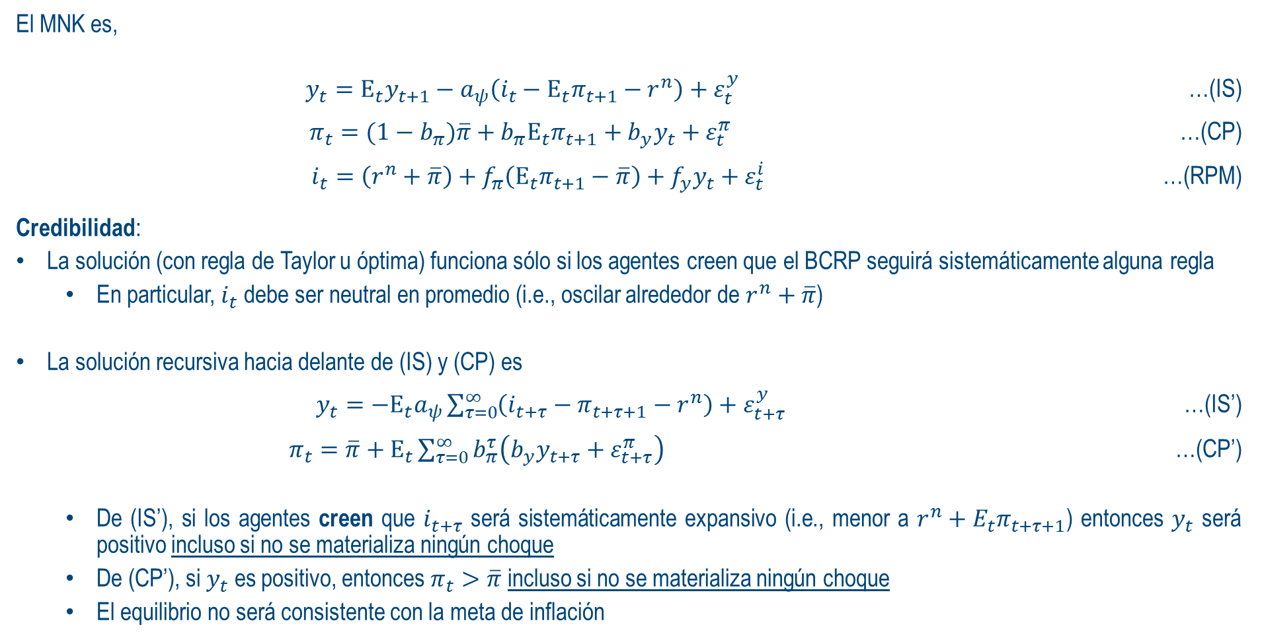
Fundamentos: Credibilidad del BC
El MNK es,
$y_{t}=E_{t}y_{t+1}−a_{ψ}\left(i_{t}−E_{t}π_{t+1}−r^{n}\right)+ε_{t}^{y}$ …(IS)
$π_{t}=(1−b_{π})\overline{π}+b_{π}E_{t}π_{t+1}+b_{y}y_{t}+ε_{t}^{π}$ …(CP)
$i_{t}=\left(r^{n}+\overline{π}\right)+f_{π}\left(E_{t}π_{t+1}−\overline{π}\right)+f_{y}y_{t}+ε_{t}^{i}$ …(RPM)
Credibilidad:
La solución (con regla de Taylor u óptima) funciona sólo si los agentes creen que el BCRP seguirá sistemáticamente alguna regla
En particular, $i_{t}$ debe ser neutral en promedio (i.e., oscilar alrededor de $r^{n}+\overline{π}$)
La solución recursiva hacia delante de (IS) y (CP) es
$y_{t}=−E_{t}a_{ψ}\sum_{τ=0}^{∞}{\left(i_{t+τ}−π_{t+τ+1}−r^{n}\right)+ε_{t+τ}^{y}}$ …(IS’)
$π_{t}=\overline{π}+E_{t}\sum_{τ=0}^{∞}{b_{π}^{τ}\left(b_{y}y_{t+τ}+ε_{t+τ}^{π}\right)}$ …(CP’)
De (IS’), si los agentes creen que $i_{t+τ}$ será sistemáticamente expansivo (i.e., menor a $r^{n}+E_{t}π_{t+τ+1}$) entonces $y_{t}$ será positivo incluso si no se materializa ningún choque
De (CP’), si $y_{t}$ es positivo, entonces $π_{t}>\overline{π}$ incluso si no se materializa ningún choque
El equilibrio no será consistente con la meta de inflación
2. Fundamentos

Slide 14
Contenido
MPT = Modelo Nuevo Keynesiano: principales intuiciones
Economía cerrada: ¿IS-LM?
Dinámico Vs. Estático
Prospectivo Vs. Retrospectivo
¿Regla de Taylor?
Credibilidad del BC
Caminando hacia un semiestructural
Economía abierta: ¿Mundell-Fleming?
Traspaso del TC
Consecuencias de la intervención cambiaria
Proyección consolidada

Slide 15
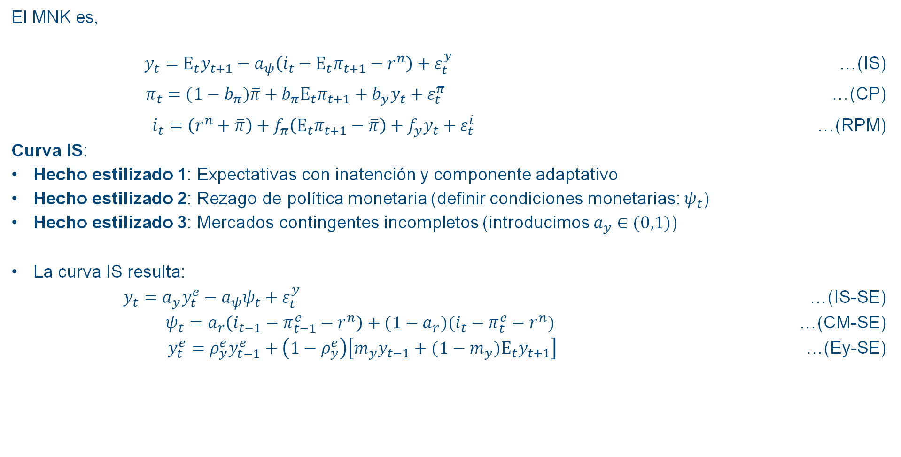
Fundamentos: Caminando hacia un semiestructural
El MNK es,
$y_{t}=E_{t}y_{t+1}−a_{ψ}\left(i_{t}−E_{t}π_{t+1}−r^{n}\right)+ε_{t}^{y}$ …(IS)
$π_{t}=(1−b_{π})\overline{π}+b_{π}E_{t}π_{t+1}+b_{y}y_{t}+ε_{t}^{π}$ …(CP)
$i_{t}=\left(r^{n}+\overline{π}\right)+f_{π}\left(E_{t}π_{t+1}−\overline{π}\right)+f_{y}y_{t}+ε_{t}^{i}$ …(RPM)
Curva IS:
Hecho estilizado 1: Expectativas con inatención y componente adaptativo
Hecho estilizado 2: Rezago de política monetaria (definir condiciones monetarias: $ψ_{t}$)
Hecho estilizado 3: Mercados contingentes incompletos (introducimos $a_{y}∈(0,1)$)
La curva IS resulta:
$y_{t}=a_{y}y_{t}^{e}−a_{ψ}ψ_{t}+ε_{t}^{y}$ …(IS-SE)
$ψ_{t}=a_{r}\left(i_{t−1}−π_{t−1}^{e}−r^{n}\right)+(1−a_{r})(i_{t}−π_{t}^{e}−r^{n})$ …(CM-SE)
$y_{t}^{e}=ρ_{y}^{e}y_{t−1}^{e}+\left(1−ρ_{y}^{e}\right)\left[{m_{y}y}_{t−1}+(1−m_{y})E_{t}y_{t+1}\right]$ …(Ey-SE)
2. Fundamentos

Slide 16

Fundamentos: Caminando hacia un semiestructural
El MNK es,
$y_{t}=E_{t}y_{t+1}−a_{ψ}\left(i_{t}−E_{t}π_{t+1}−r^{n}\right)+ε_{t}^{y}$ …(IS)
$π_{t}=(1−b_{π})\overline{π}+b_{π}E_{t}π_{t+1}+b_{y}y_{t}+ε_{t}^{π}$ …(CP)
$i_{t}=\left(r^{n}+\overline{π}\right)+f_{π}\left(E_{t}π_{t+1}−\overline{π}\right)+f_{y}y_{t}+ε_{t}^{i}$ …(RPM)
Curva de Phillips:
Hecho estilizado 1: Expectativas con inatención y componente adaptativo
Hecho estilizado 2: Rezago de política monetaria
La curva de Phillips resulta:
$π_{t}=(1−b_{π})\overline{π}+b_{π}π_{t}^{e}+b_{y}\left[{b_{r}y}_{t−1}+\left(1−b_{r}\right)y_{t}\right]+ε_{t}^{π}$ …(CP-SE)
$π_{t}^{e}=ρ_{π}^{e}π_{t−1}^{e}+\left(1−ρ_{π}^{e}\right)\left[{m_{π}π}_{t−1}+(1−m_{π})E_{t}π_{t+1}\right]$ …(E$π$-SE)
2. Fundamentos

Slide 17

Fundamentos: Caminando hacia un semiestructural
El MNK es,
$y_{t}=E_{t}y_{t+1}−a_{ψ}\left(i_{t}−E_{t}π_{t+1}−r^{n}\right)+ε_{t}^{y}$ …(IS)
$π_{t}=(1−b_{π})\overline{π}+b_{π}E_{t}π_{t+1}+b_{y}y_{t}+ε_{t}^{π}$ …(CP)
$i_{t}=\left(r^{n}+\overline{π}\right)+f_{π}\left(E_{t}π_{t+1}−\overline{π}\right)+f_{y}y_{t}+ε_{t}^{i}$ …(RPM)
Regla de política monetaria:
Hecho estilizado 1: Rezago de política monetaria
Hecho estilizado 2: Persistencia en respuesta de política monetaria
La RPM resulta:
$i_{t}=ρ_{i}i_{t−1}+\left(1−ρ_{i}\right)\left[\left(r^{n}+\overline{π}\right)+f_{π}\left(E_{t}π_{t+1}−\overline{π}\right)+f_{y}y_{t}\right]+ε_{t}^{i}$ …(RPM-SE)
2. Fundamentos

Slide 18
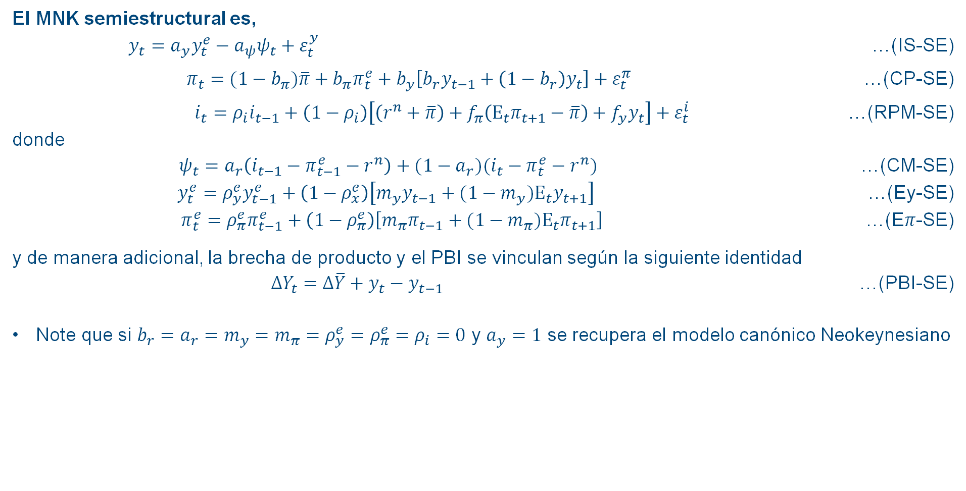
Fundamentos: Caminando hacia un semiestructural
El MNK semiestructural es,
$y_{t}=a_{y}y_{t}^{e}−a_{ψ}ψ_{t}+ε_{t}^{y}$ …(IS-SE)
$π_{t}=(1−b_{π})\overline{π}+b_{π}π_{t}^{e}+b_{y}\left[{b_{r}y}_{t−1}+\left(1−b_{r}\right)y_{t}\right]+ε_{t}^{π}$ …(CP-SE)
$i_{t}=ρ_{i}i_{t−1}+\left(1−ρ_{i}\right)\left[\left(r^{n}+\overline{π}\right)+f_{π}\left(E_{t}π_{t+1}−\overline{π}\right)+f_{y}y_{t}\right]+ε_{t}^{i}$ …(RPM-SE)
donde
$ψ_{t}=a_{r}\left(i_{t−1}−π_{t−1}^{e}−r^{n}\right)+(1−a_{r})(i_{t}−π_{t}^{e}−r^{n})$ …(CM-SE)
$y_{t}^{e}=ρ_{y}^{e}y_{t−1}^{e}+\left(1−ρ_{x}^{e}\right)\left[{m_{y}y}_{t−1}+(1−m_{y})E_{t}y_{t+1}\right]$ …(Ey-SE)
$π_{t}^{e}=ρ_{π}^{e}π_{t−1}^{e}+\left(1−ρ_{π}^{e}\right)\left[{m_{π}π}_{t−1}+(1−m_{π})E_{t}π_{t+1}\right]$ …(E$π$-SE)
y de manera adicional, la brecha de producto y el PBI se vinculan según la siguiente identidad
$ΔY_{t}=Δ\overline{Y}+y_{t}−y_{t−1}$ …(PBI-SE)
Note que si $b_{r}=a_{r}=m_{y}=m_{π}=ρ_{y}^{e}=ρ_{π}^{e}=ρ_{i}=0$ y $a_{y}=1$ se recupera el modelo canónico Neokeynesiano
2. Fundamentos

Slide 19
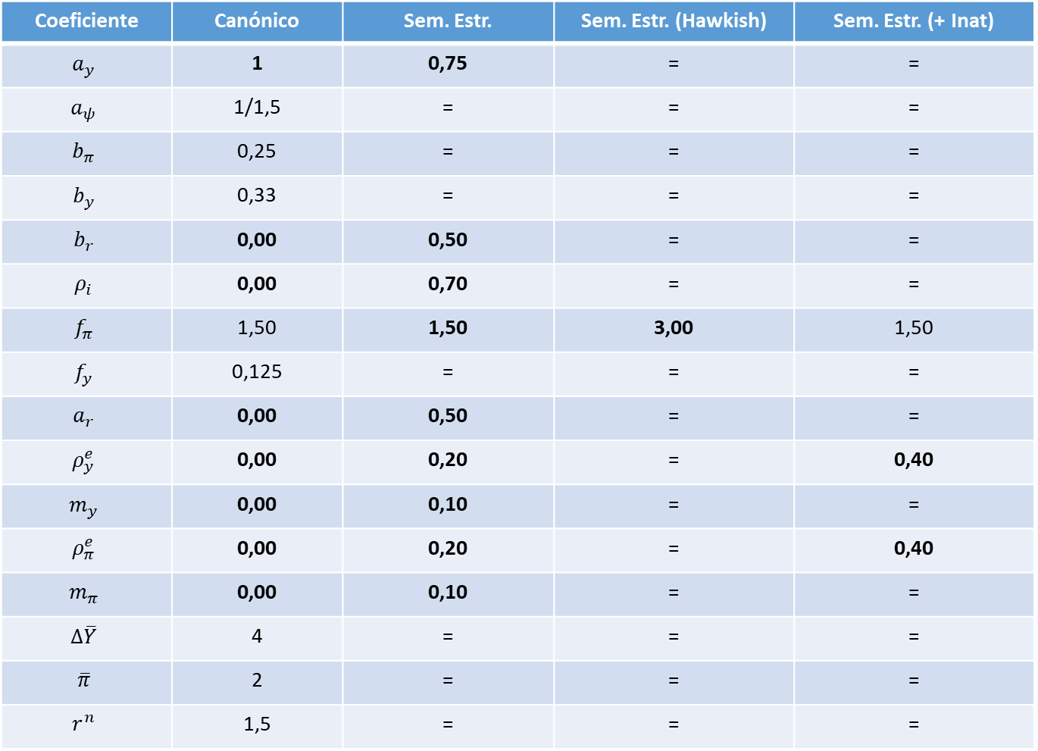
Fundamentos: Algunas simulaciones
Calibración:
Coeficiente | Canónico | Sem. Estr. | Sem. Estr. (Hawkish) | Sem. Estr. (+ Inat)
$$a_{y}$$ | 1 | 0,75 | = | =
$$a_{ψ}$$ | 1/1,5 | = | = | =
$$b_{π}$$ | 0,25 | = | = | =
$$b_{y}$$ | 0,33 | = | = | =
$$b_{r}$$ | 0,00 | 0,50 | = | =
$$ρ_{i}$$ | 0,00 | 0,70 | = | =
$$f_{π}$$ | 1,50 | 1,50 | 3,00 | 1,50
$$f_{y}$$ | 0,125 | = | = | =
$$a_{r}$$ | 0,00 | 0,50 | = | =
$$ρ_{y}^{e}$$ | 0,00 | 0,20 | = | 0,40
$$m_{y}$$ | 0,00 | 0,10 | = | =
$$ρ_{π}^{e}$$ | 0,00 | 0,20 | = | 0,40
$$m_{π}$$ | 0,00 | 0,10 | = | =
$$Δ\overline{Y}$$ | 4 | = | = | =
$$\overline{π}$$ | 2 | = | = | =
$$r^{n}$$ | 1,5 | = | = | =
2. Fundamentos

Slide 20
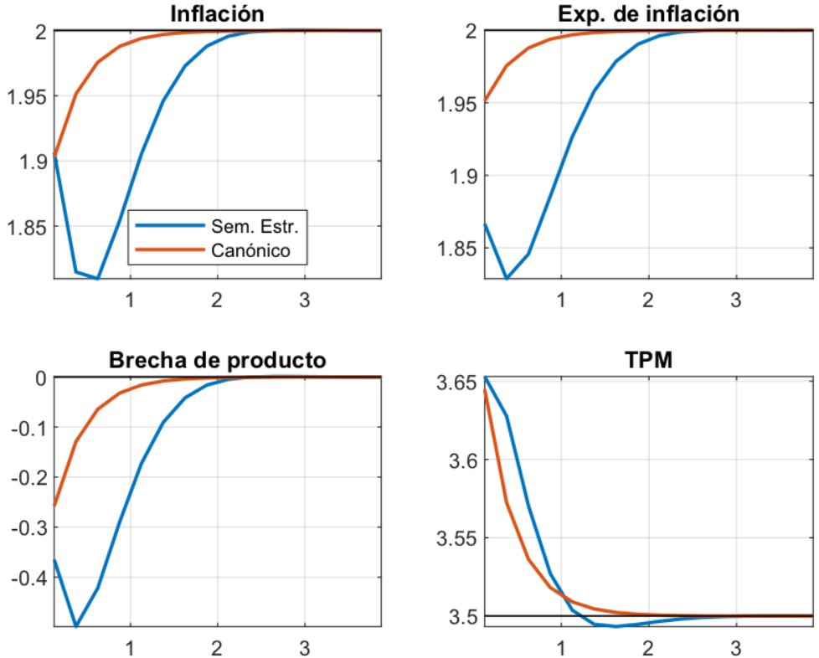
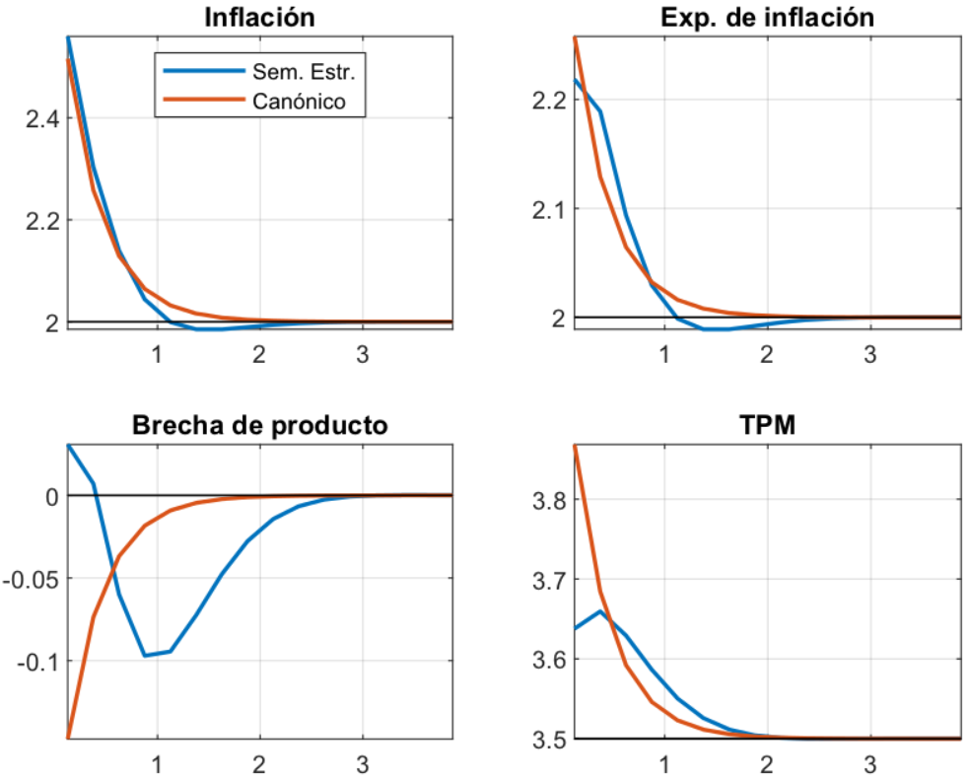
Fundamentos: Algunas simulaciones
Canónico Vs Semiestructural (choque de TPM y de oferta)
Choque de TPM Choque de oferta
2. Fundamentos

Slide 21
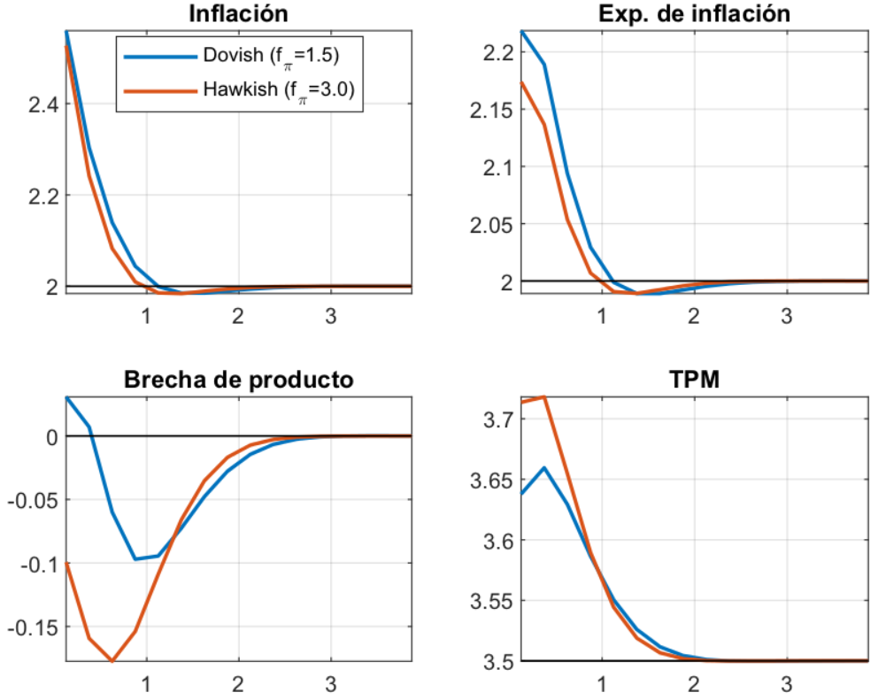
Fundamentos: Algunas simulaciones
Semiestructural: Hawkish y Dovish (choque de oferta)
2. Fundamentos

Slide 22
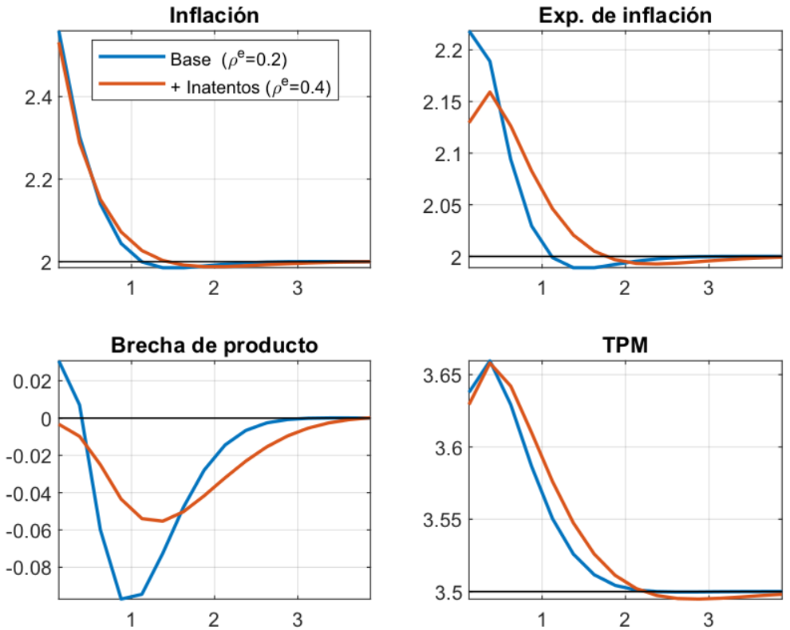
Fundamentos: Algunas simulaciones
Semiestructural: atención e inatención en formación de expectativas (choque de TPM y de oferta)
2. Fundamentos

Slide 23
Contenido
MPT = Modelo Nuevo Keynesiano: principales intuiciones
Economía cerrada: ¿IS-LM?
Dinámico Vs. Estático
Prospectivo Vs. Retrospectivo
¿Regla de Taylor?
Credibilidad del BC
Caminando hacia un semiestructural
Economía abierta: ¿Mundell-Fleming?
Traspaso del TC
Consecuencias de la intervención cambiaria

Slide 24
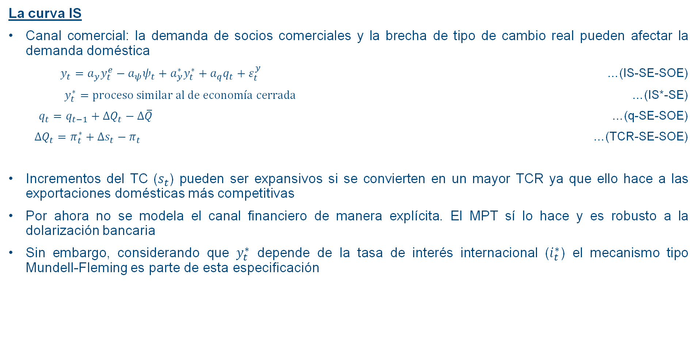
Fundamentos: Economía abierta ¿Mundell-Fleming?
La curva IS
Canal comercial: la demanda de socios comerciales y la brecha de tipo de cambio real pueden afectar la demanda doméstica
$y_{t}=a_{y}y_{t}^{e}−a_{ψ}ψ_{t}+a_{y}^{∗}y_{t}^{∗}+a_{q}q_{t}+ε_{t}^{y}$ …(IS-SE-SOE)
$y_{t}^{∗}=proceso similar al de economía cerrada$ …(IS*-SE)
$q_{t}=q_{t−1}+ΔQ_{t}−Δ\overline{Q}$ …(q-SE-SOE)
$ΔQ_{t}=π_{t}^{∗}+Δs_{t}−π_{t}$ …(TCR-SE-SOE)
Incrementos del TC ($s_{t}$) pueden ser expansivos si se convierten en un mayor TCR ya que ello hace a las exportaciones domésticas más competitivas
Por ahora no se modela el canal financiero de manera explícita. El MPT sí lo hace y es robusto a la dolarización bancaria
Sin embargo, considerando que $y_{t}^{∗}$ depende de la tasa de interés internacional ($i_{t}^{∗}$) el mecanismo tipo Mundell-Fleming es parte de esta especificación
2. Fundamentos

Slide 25
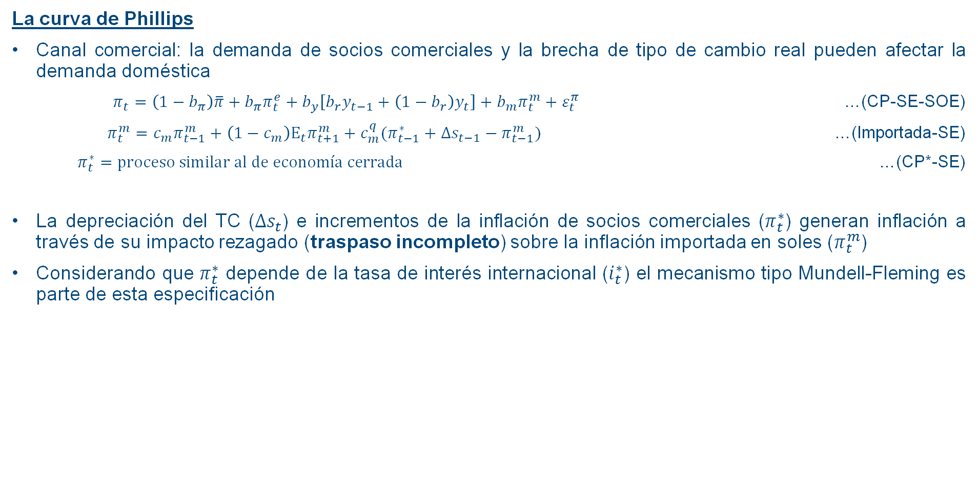
Fundamentos: Economía abierta ¿Mundell-Fleming? Y traspaso
La curva de Phillips
Canal comercial: la demanda de socios comerciales y la brecha de tipo de cambio real pueden afectar la demanda doméstica
$π_{t}=\left(1−b_{π}\right)\overline{π}+b_{π}π_{t}^{e}+b_{y}\left[{b_{r}y}_{t−1}+\left(1−b_{r}\right)y_{t}\right]+b_{m}π_{t}^{m}+ε_{t}^{π}$ …(CP-SE-SOE)
$π_{t}^{m}=c_{m}π_{t−1}^{m}+\left(1−c_{m}\right)E_{t}π_{t+1}^{m}+c_{m}^{q}(π_{t−1}^{∗}+Δs_{t−1}−π_{t−1}^{m})$ …(Importada-SE)
$π_{t}^{∗}=proceso similar al de economía cerrada$ …(CP*-SE)
La depreciación del TC ($Δs_{t}$) e incrementos de la inflación de socios comerciales ($π_{t}^{∗}$) generan inflación a través de su impacto rezagado (traspaso incompleto) sobre la inflación importada en soles ($π_{t}^{m}$)
Considerando que $π_{t}^{∗}$ depende de la tasa de interés internacional ($i_{t}^{∗}$) el mecanismo tipo Mundell-Fleming es parte de esta especificación
2. Fundamentos

Slide 26
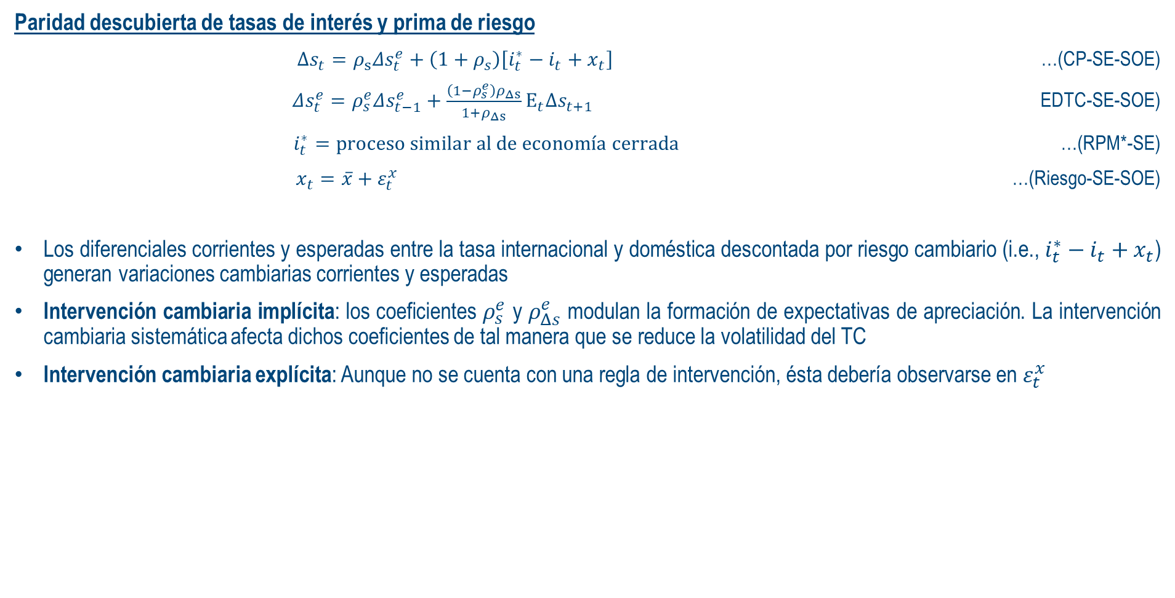
Fundamentos: Economía abierta ¿Mundell-Fleming? E intervención cambiaria
Paridad descubierta de tasas de interés y prima de riesgo
$Δs_{t}=ρ_{s}Δs_{t}^{e}+\left(1+ρ_{s}\right)\left[i_{t}^{∗}−i_{t}+x_{t}\right]$ …(CP-SE-SOE)
$Δs_{t}^{e}=ρ_{s}^{e}Δs_{t−1}^{e}+\frac{\left(1−ρ_{s}^{e}\right)ρ_{Δs}}{1+ρ_{Δs}}E_{t}Δs_{t+1}$ EDTC-SE-SOE)
$i_{t}^{∗}=proceso similar al de economía cerrada$ …(RPM*-SE)
$x_{t}=\overline{x}+ε_{t}^{x}$ …(Riesgo-SE-SOE)
Los diferenciales corrientes y esperadas entre la tasa internacional y doméstica descontada por riesgo cambiario (i.e., $i_{t}^{∗}−i_{t}+x_{t}$) generan variaciones cambiarias corrientes y esperadas
Intervención cambiaria implícita: los coeficientes $ρ_{s}^{e}$ y $ρ_{Δs}^{e}$ modulan la formación de expectativas de apreciación. La intervención cambiaria sistemática afecta dichos coeficientes de tal manera que se reduce la volatilidad del TC
Intervención cambiaria explícita: Aunque no se cuenta con una regla de intervención, ésta debería observarse en $ε_{t}^{x}$
2. Fundamentos

Slide 27
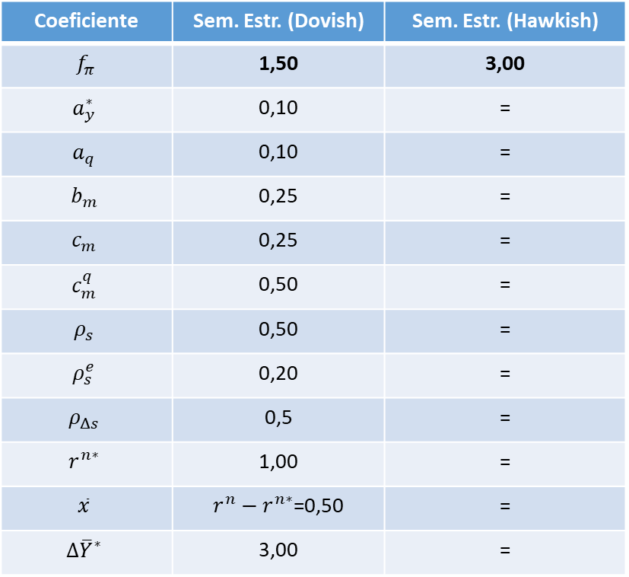
Fundamentos: Algunas simulaciones
Calibración:
Misma calibración que modelo en autarquía con respecto a coeficientes equivalentes (en economía doméstica o internacional)
Coeficiente | Sem. Estr. (Dovish) | Sem. Estr. (Hawkish)
$f_{π}$ | 1,50 | 3,00
$$a_{y}^{∗}$$ | 0,10 | =
$$a_{q}$$ | 0,10 | =
$$b_{m}$$ | 0,25 | =
$$c_{m}$$ | 0,25 | =
$$c_{m}^{q}$$ | 0,50 | =
$$ρ_{s}$$ | 0,50 | =
$$ρ_{s}^{e}$$ | 0,20 | =
$$ρ_{Δs}$$ | 0,5 | =
$$r^{n∗}$$ | 1,00 | =
$$\overline{x}$$ | $r^{n}−r^{n∗}$=0,50 | =
$$Δ{\overline{Y}}^{∗}$$ | 3,00 | =
2. Fundamentos

Slide 28
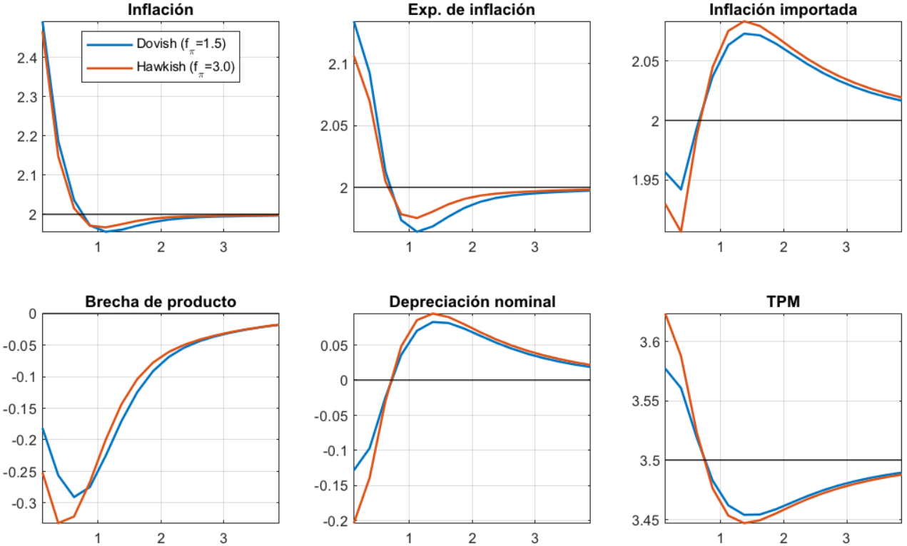
Fundamentos: Algunas simulaciones
Semiestructural: Hawkish y Dovish (choque de oferta)
2. Fundamentos

Slide 29
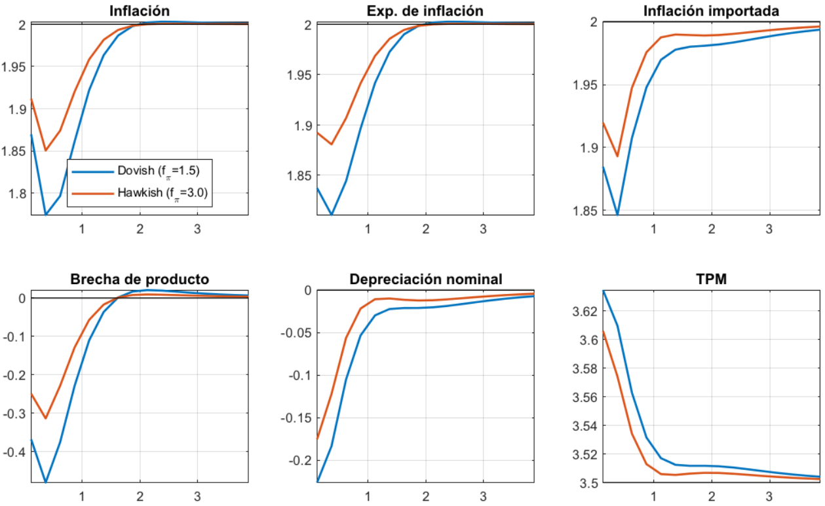
Fundamentos: Algunas simulaciones
Semiestructural: Hawkish y Dovish (choque de TPM doméstica)
2. Fundamentos

Slide 30
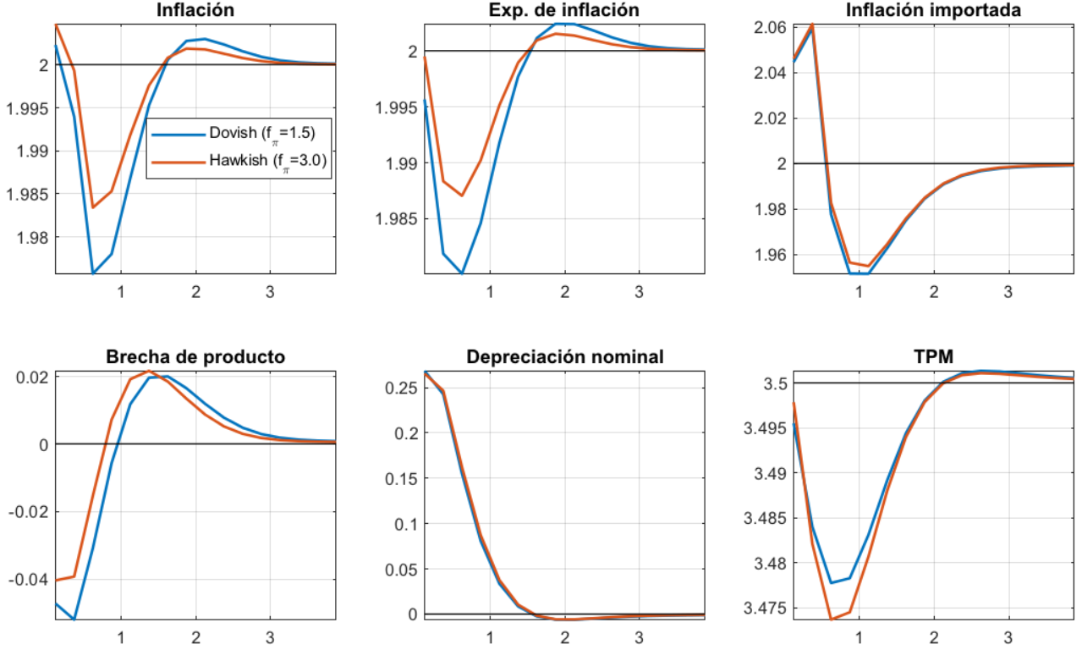
Fundamentos: Algunas simulaciones
Semiestructural: Hawkish y Dovish (choque de TPM internacional)
2. Fundamentos

Slide 31
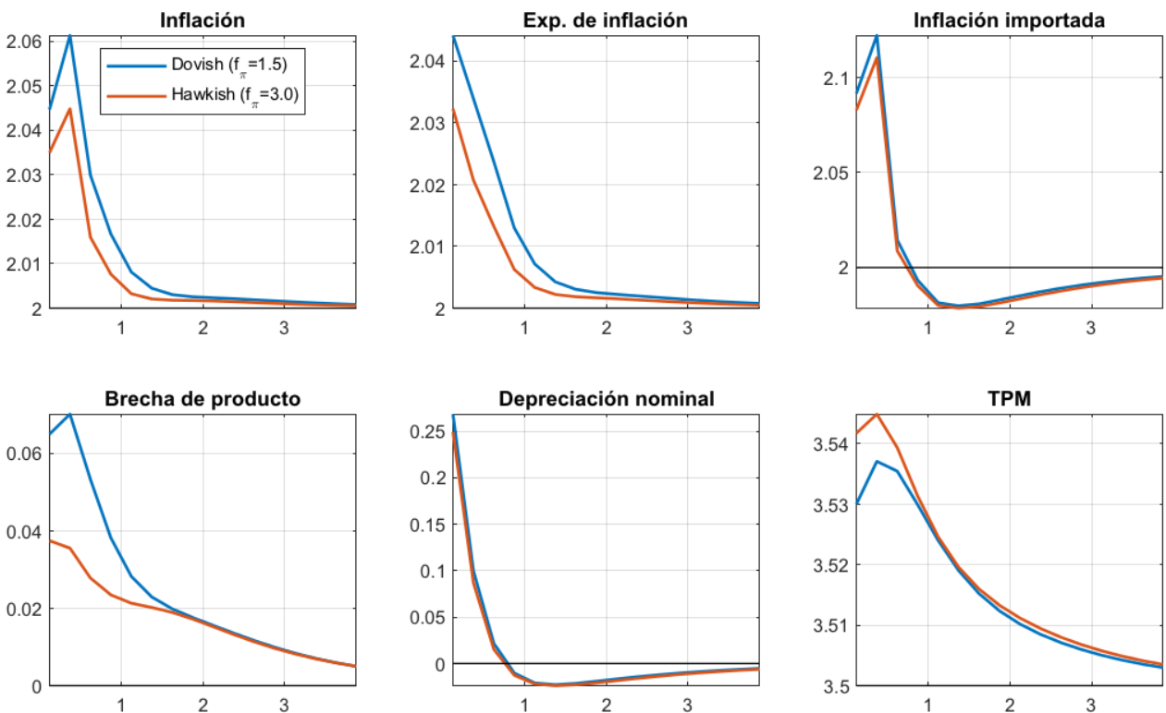
Fundamentos: Algunas simulaciones
Semiestructural: Hawkish y Dovish (choque a la prima de riesgo cambiaria)
2. Fundamentos

Slide 32
Política Monetaria y Aplicaciones
Alan Ledesma
Curso de Extensión de Economía Avanzada - 2025
Banco Central de Reserva del Perú
Gerencia Central de Estudios Económicos
Gerencia de Política Monetaria
Subgerencia de diseño de política monetaria
Departamento de Modelos Macroeconómicos
Marzo de 2025
Las opiniones expresadas en estas diapositivas y durante la presentación son de exclusiva responsabilidad del autor y no reflejan necesariamente los puntos de vista del Banco Central de Reserva del Perú.

